Slide 1
CSNS高性能计算环境 系统架构及用户使用方法
计算机网络系统 中子科学部
中国科学院高能物理研究所
东莞中子科学中心
2019/1/30

Slide 2
提 纲
系统平台架构
集群使用流程
作业管理
编译环境
软件部署情况

Slide 3
基于slurm的高性能计算平台
hpc.csns.ihep.ac.cn

Slide 4
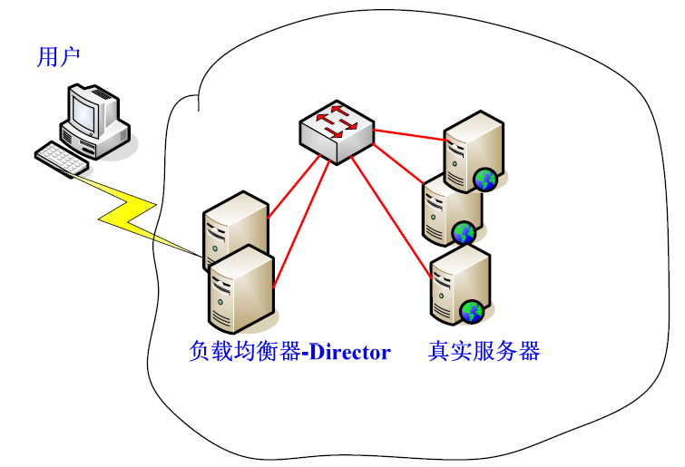
高性能计算平台
登录节点
HPC集群联系外部网络的纽带
hpc.csns.ihep.ac.cn
允许的操作
软件编译与调试,环境变量配置，作业提交，文件编辑，结果查看等操作
禁止的操作
禁止用户直接在登陆节点上运行计算程序
2个负载均衡节点，2个登录节点
存储节点
glusterfs，RAID 5， 双副本，216TBSATA
实验数据，用户目录

Slide 5
高性能计算平台
管理节点
基于slurm构建
资源管理与作业调度
支持HPC和HTC，对MPI并行计算支持最好
Able to process tens of thousands of jobs per hour
High throughput for smaller jobs (accepts up to 1,000 jobs per second)
Six of the top ten supercomputers were using SLURM
HA架构
用户和作业相关的信息保存在MySQL集群中

Slide 6
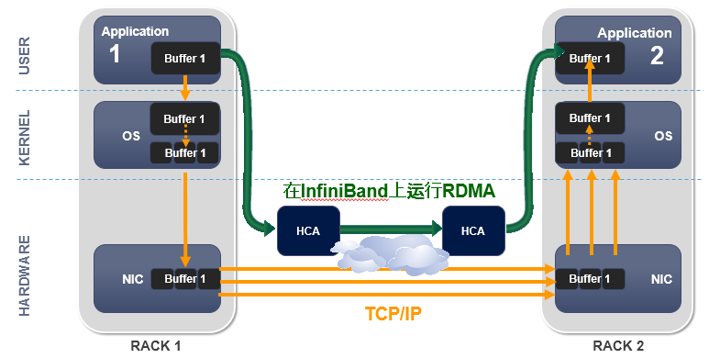
高性能计算平台
计算节点
完成计算任务
资源，48个CPU节点，2个GPU节点
Public队列，32个节点，每个节点28核，128GB内存
NeuDA队列，16个节点，每个节点20核，64GB内存
GPU队列，2个节点，每个节点28核，128GB内存，4块P100 GPU卡
NeuInstru队列（二期谱仪模拟计算专用队列），14个节点，每个节点12~14核
互联网络
存储网络：万兆以太网
计算网络：infiniband网络

Slide 7
提 纲
系统平台架构
集群使用流程
作业管理
编译环境
软件部署情况

Slide 8
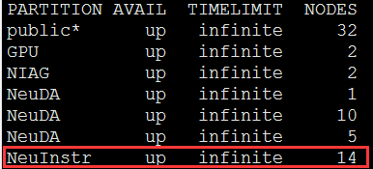
CSNS高性能计算平台
基于slurm构建
作业管理 & 资源调度
CSNS 二期谱仪模拟计算队列
NeuStru（专用队列）
14个节点
12核/节点~24核/节点
公共软件库
基于CVMFS（/cvmfs/software.csns.ihep.ac.cn/softwares）
gcc fftw mpi等
Mcstas, vasp, gromacs等

Slide 9
集群使用流程
账号申请
权限申请
登录计算系统
login.csns.ihep.ac.cn
hpc.csns.ihep.ac.cn
程序编译
编写作业提交脚本
使用计算资源

Slide 10
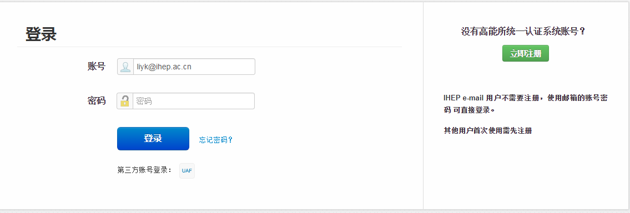
集群使用流程
1、账号申请
https://login.csns.ihep.ac.cn
用户注册
统一认证账号（邮箱账号），先登录一次，完善信息

Slide 11
集群使用流程

Slide 12
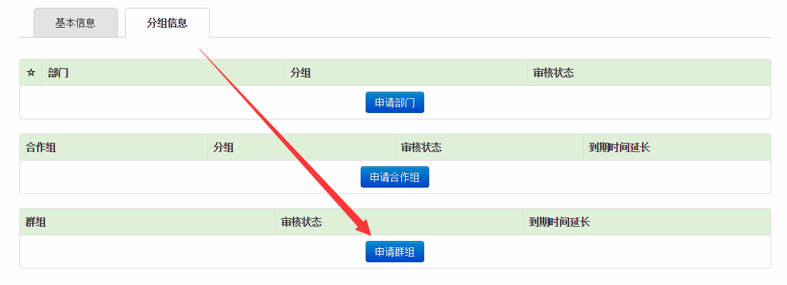
集群使用流程
2、权限申请
个人资料->分组信息->申请群组

Slide 13
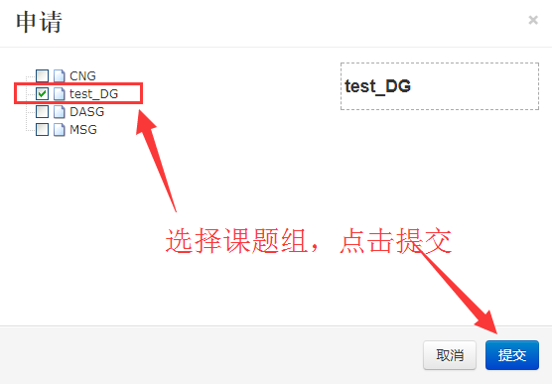
集群使用流程
2、权限申请
个人资料->分组信息->申请群组->选择分组->审核状态（apply）
选中课题组后，右侧有该课题组的简介；
请如实选择，否则无法通过审核

Slide 14
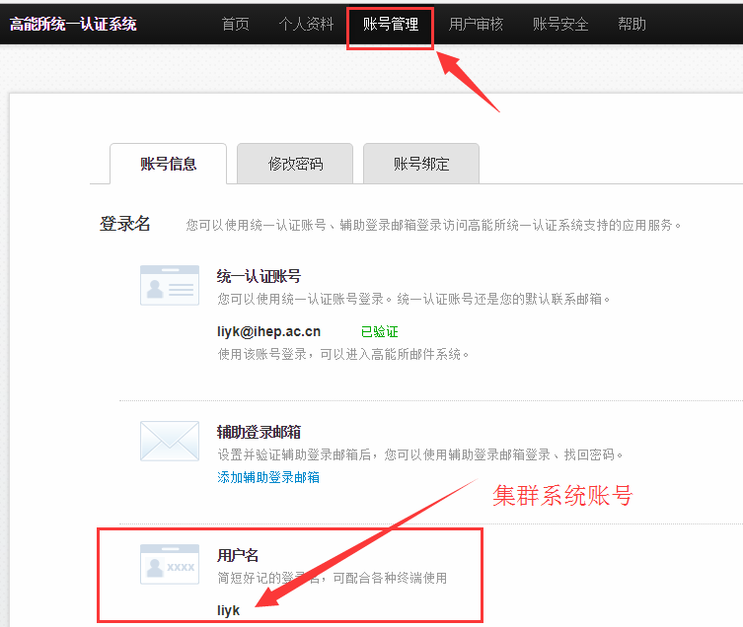
集群使用流程
2、权限申请
个人资料->分组信息->申请群组->选择分组->审核状态（apply）
->审核通过（accept）->账号管理->用户名
该账号用于
HPC系统登录

Slide 15
集群使用流程
3、登录计算系统
登录入口：hpc.csns.ihep.ac.cn
SSH登录
Windows系统ssh登录
Putty，Xmanager，SecureCRT，SSH Secure Shell Client，等
Linux系统ssh登录
ssh 用户名@hpc.csns.ihep.ac.cn
MAC系统ssh登录
ssh 用户名@hpc.csns.ihep.ac.cn
文件传输
用户目录
winSCP（Windows）
Scp（Linux）
MAC自带工具

Slide 16
使用Xmanager远程连接linux图形应用
Windows平台下Xmanager使用方法

Slide 17
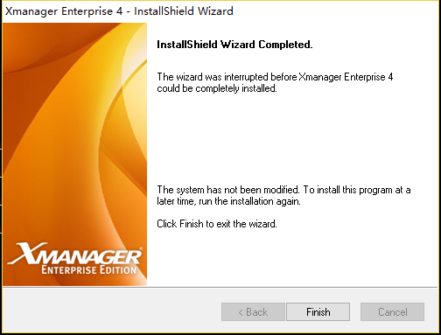
Xmanager下载
使用ihepbox分享的连接http://ihepbox.ihep.ac.cn/ihepbox/index.php/s/UfJDB1sCRb934yW
密码：csns（或如果你自己有Xmanager）下载并安装
注意在安装过程中写入注册码,否则程序可能会无法运行

Slide 18
Xmanager运行
登录节点安装有桌面运行环境用到的桌面管理环境lightdm和xfce，客户端连接需要打开Xmanager文件夹中的Xbrowser程序：

Slide 19
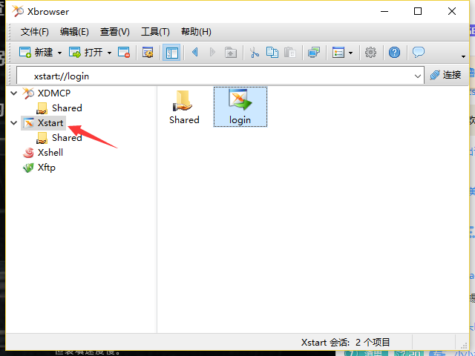
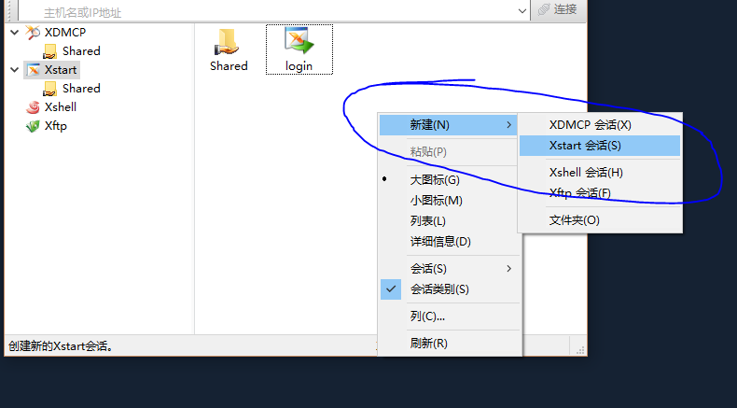
Xbrowser配置
新建Xstart，只要有ssh登录的账号密码就可以了。

Slide 20
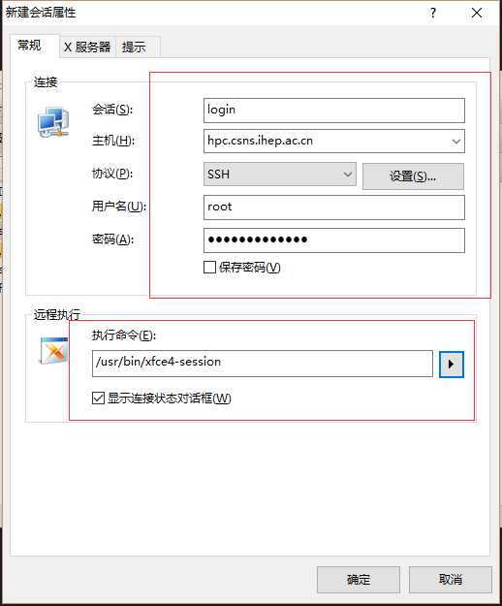
Xbrowser配置
新建Xstart，按图示修改参数，并填上你的用户名和密码

Slide 21
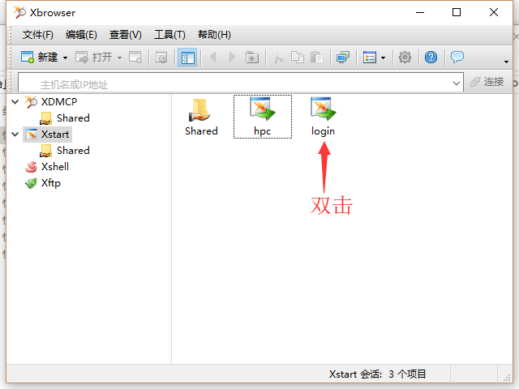
进入图形界面
配置完成后双击生成的配置文件，即可进入xmanager图形界面

Slide 22
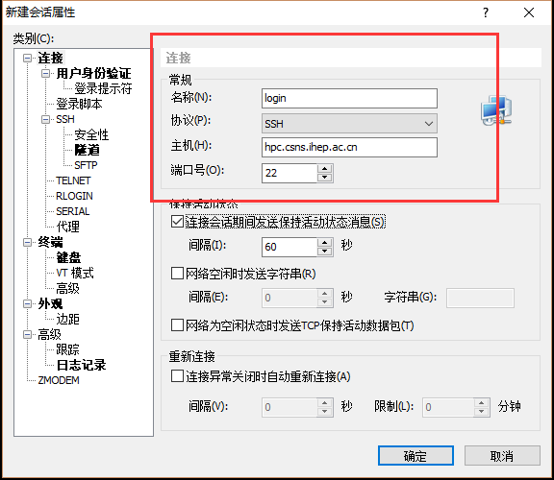
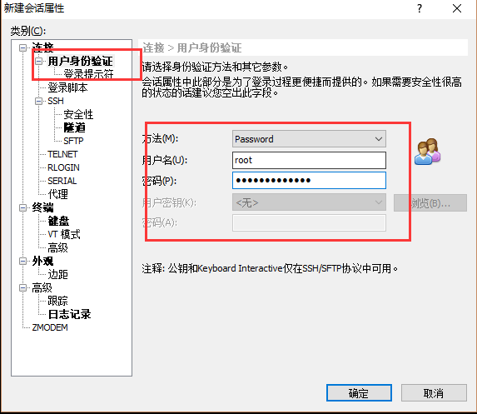
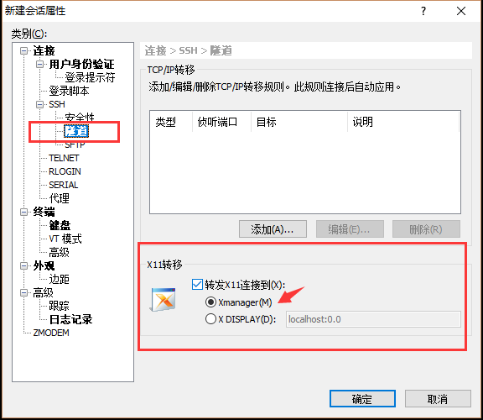
Xshell使用
平时若只用命令行工作，可使用xshell程序连接节点，并配置好图形界面转发隧道，即可使用命令行打开图形界面：

Slide 23
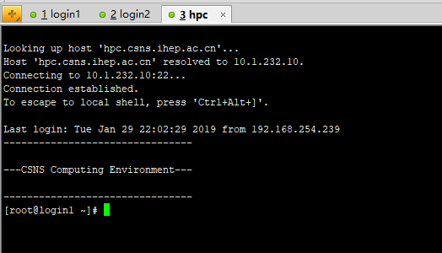
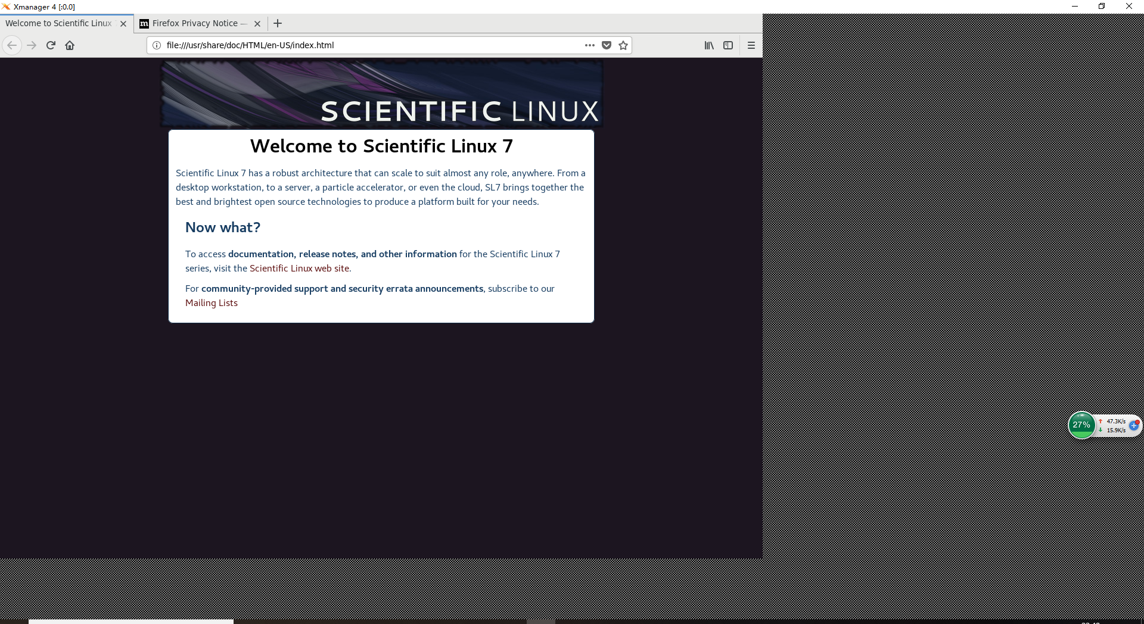
Xshell使用
平时若只用命令行工作，可使用xshell程序连接节点，并配置好图形界面转发隧道，即可使用命令行打开图形界面：
直接运行图形程序
登陆成功
Xmanager自动打开图形程序

Slide 24
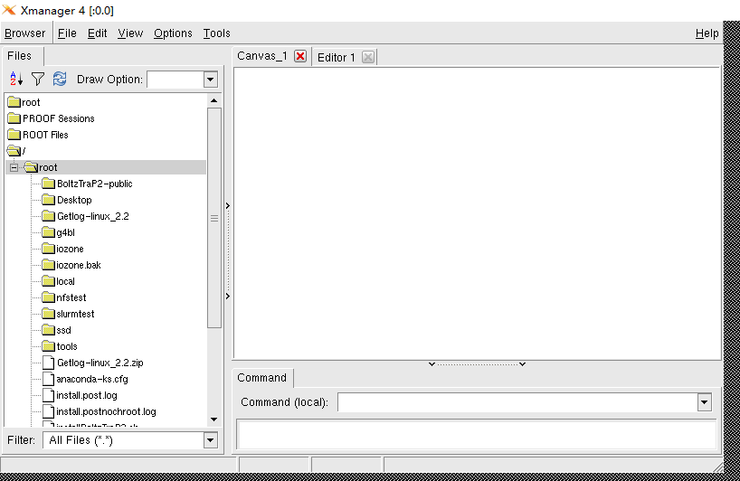
例：直接运行root程序
Xshell命令行中运行root程序
Xmanager自动打开图形程序

Slide 25
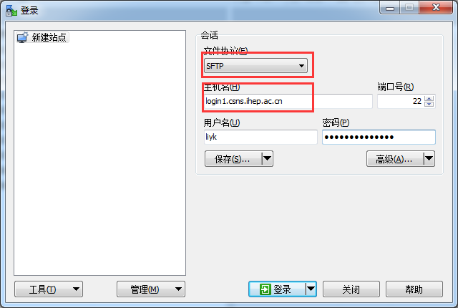
集群使用流程
3、登录计算系统
文件传输
WinSCP是一个Windows环境下使用SSH的开源图形化SFTP客户端
文件协议
SFTP
主机名
登录节点
端口号
22
用户名和密码
统一认证账号和密码

Slide 26
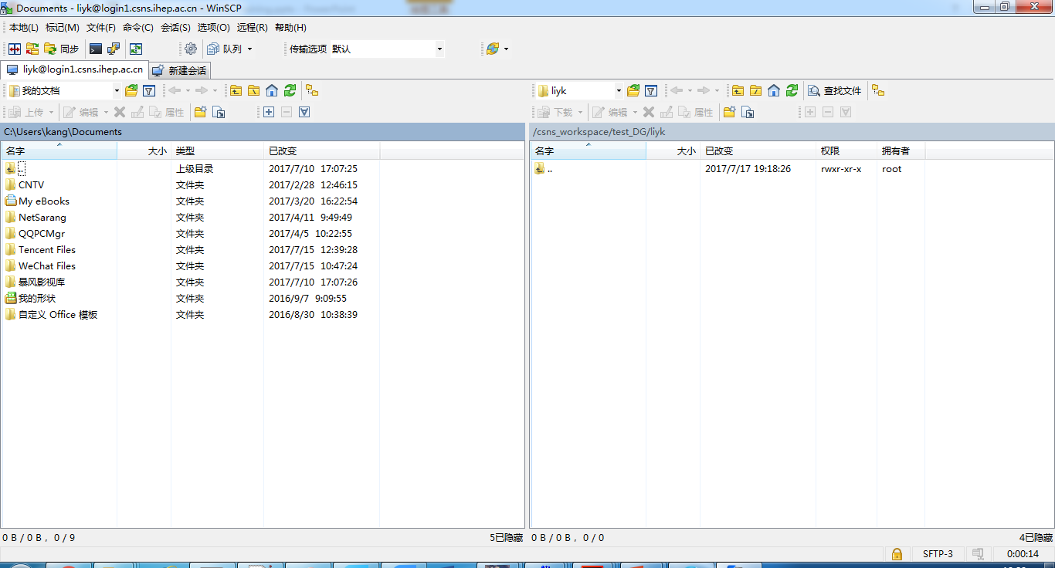
集群使用流程
3、登录计算系统
winSCP——文件传输
左侧本机，右侧连接的Linux系统

Slide 27
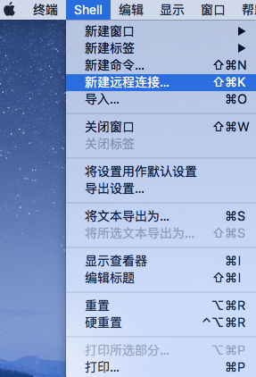
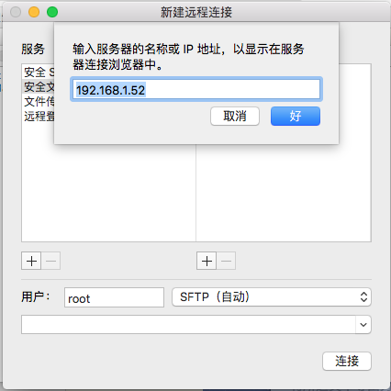
集群使用流程
3、登录计算系统
MAC——文件传输
终端->新建远程连接
选择安全文件传输，输入连接主机IP
hpc.csns.ihep.ac.cn

Slide 28
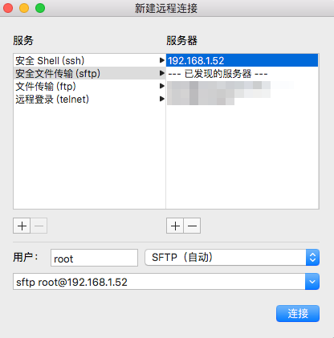
集群使用流程
3、登录计算系统
MAC——文件传输
输入登录节点，用户名，密码
输入yes，然后输入主机密码，按回车结束
连接成功，上传文件
put 本地文件路径 远程主机路径
参考：http://www.jianshu.com/p/1afd25e7459d

Slide 29
提 纲
系统平台架构
集群使用流程
作业管理
编译环境
软件部署情况

Slide 30
编译环境
编译器（登录节点）
GCC，Intel（待定）
MPI（openmpi，mpich）
建议用户在登录节点上进行程序的编译
login1.csns.ihep.ac.cn
login2.csns.ihep.ac.cn
用户环境变量
source /csns_workspace/组名/用户名/.bash_profile
只需要配置一次环境变量（共享文件系统）
bin && lib（对应）

Slide 31
编译环境——GCC编译器
编译器调用命令
gcc（C），g++（C++），gfortran（Fortran）
编译器版本
/cvmfs/software.csns.ihep.ac.cn/softwares/gcc-6.3.0-sl7/
环境变量配置（编译器 && 链接库）
export PATH = /cvmfs/software.csns.ihep.ac.cn/softwares/gcc-6.3.0-sl7/bin:$PATH
export LD_LIBRARY_PATH = = /cvmfs/software.csns.ihep.ac.cn/softwares/gcc-6.3.0-sl7/lib64:$LD_LIBRARY_PATH

Slide 32
编译环境——MPI编译器
传统语言（C，Fortran，C++）编译器+ 符合MPI标准的库
GCC + OpenMPI（推荐）
GCC + MPICH
OpenMPI支持infiniband网络，MPICH不支持
MPICH和MPICH2的衍生版本MVAPICH支持IB网络
编译命令
mpicc、mpic++、mpicxx、mpiCC、mpif77和mpif90
版本（/cvmfs/software.csns.ihep.ac.cn/softwares/）
openmpi-1.8.8，openmpi-2.1.1
环境变量配置（编译器 && 链接库）

Slide 33
提 纲
系统平台架构
集群使用流程
作业管理
编译环境
软件部署情况

Slide 34
作业管理——概述
CSNS高性能计算平台是基于slurm构建的作业管理和资源调度系统
所有在计算结点中运行的串行或并行应用程序，都必须通过资源管理系统来提交运行。
资源管理系统首先将用户提交的应用程序构造成作业进行排队处理，然后根据计算集群的实时运行资源状态，决定何时以及在哪些计算结点中加载应用程序的运行。
每个用户都拥有对应的作业提交队列，可以使用sinfo命令来进行查看，目前有Public，NeuDA，GPU（只用于提交GPU作业） ,NeuInstru（二期谱仪专用）四个队列
用户可以通过作业管理系统来监控应用程序的运行。

Slide 35
作业管理——作业提交
三种方式：srun，sbatch，salloc
srun:交互作业提交方式
用户的作业提交命令在登录节点上运行，指明申请的资源量和程序运行命令
关闭当前登陆终端会导致程序退出
sbatch:批处理作业提交方式
用户通过作业脚本来提交作业，脚本是一个具有一定格式的文件，该文件描述了运行作业所需要的资源量以及运行作业的相关命令。
主要的作业提交方式，关闭当前登陆终端不会影响作业运行
salloc:资源预分配作业提交方式
先分配资源，再运行作业，使用较少

Slide 36
作业管理——交互式作业提交方式——srun
工作流程
1.在终端提交资源分配请求，指定数量与限制
2.等待资源分配
3.获得资源后，加载计算任务
4.运行中，任务 I/O 传递到终端
5.可与任务进行交互：I/O ，信号
6. 执行结束后，资源被释放
srun –N 8 –n 32 –p PUBLIC ./a.out
N，指定要运行的节点数
n, 指定要运行的进程数
p，指定使用的分区（队列）

Slide 37
作业管理——批处理作业提交方式-sbatch
工作流程
1.用户编写作业脚本
2.提交作业到指定的队列
3.作业排队等待资源分配
4.在分配资源后，加载执行作业
5.脚本执行结束，释放资源
6.运行结果定向到指定的文件中记录
提交命令
sbatch [options] [script_file]

Slide 38
作业管理——批处理作业提交方式——并行作业
#!/bin/bash
#SBATCH --mail-user=liyk@ihep.ac.cn
#SBATCH --mail-type=ALL
#SBATCH --nodes=3
#SBATCH --partition=public
#SBATCH --ntasks-per-node=8
#SBATCH --time=7-00:00:00 # 7 days
#SBATCH --output=mpi_job_slurm.log
date
echo $SLURM_JOB_NODELIST
time srun -n 24 ./test
date

Slide 39
作业管理——常用的作业管理命令
sinfo
查看集群的信息，包含队列，节点的状态信息
Squeue
队列的状态查看
squeue --user=USER_ID (only show jobs for USER_ID)

Slide 40
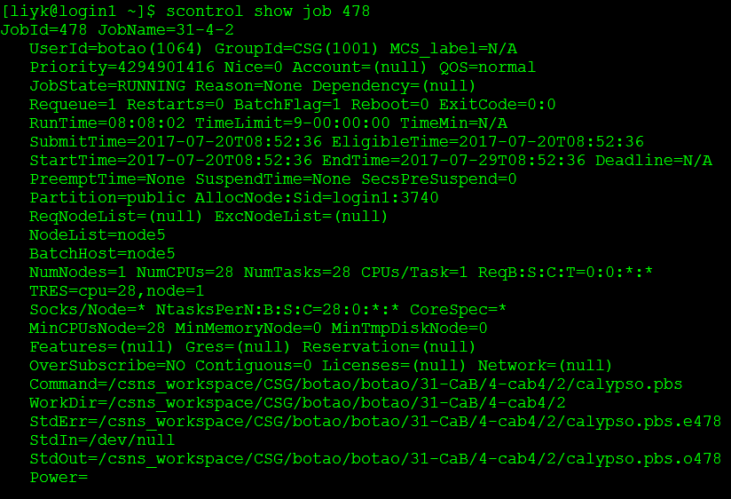
作业管理——常用的作业管理命令
scontrol
查看作业系统的状态和配置信息
Scontrol show partition public
Scontrol show node node1
Scontrol show job jobid
Scancel
删除某个任务
Scancel job_id
scancel -u <username>

Slide 41
提 纲
系统平台架构
集群使用流程
作业管理
编译环境
软件部署情况

Slide 42
应用软件部署
vasp
/cvmfs/software.csns.ihep.ac.cn/softwares/vasp.5.3.5
/cvmfs/software.csns.ihep.ac.cn/softwares/vasp.5.4.1
root
/cvmfs/software.csns.ihep.ac.cn/softwares/root-6.10.02
/cvmfs/software.csns.ihep.ac.cn/softwares/root_v5.34.36
Fluka
/cvmfs/software.csns.ihep.ac.cn/softwares/fluka
Mcstat
/cvmfs/software.csns.ihep.ac.cn/softwares/ mcstas-2.4.1-gcc4.8-sl7.3-install

Slide 43
参考文献
https://slurm.schedmd.com/
https://ubccr.freshdesk.com/support/solutions/articles/5000688140-submitting-a-slurm-job-script
https://slurm.schedmd.com/slurm_ug_2012/SUG_Oct2012_DBD.pdf
http://scc.ustc.edu.cn/zlsc/pxjz/201410/W020141008529157910245.pdf
http://www.accre.vanderbilt.edu/wp-content/uploads/2012/04/Slurm.pdf

Slide 44
Q & A
计算机网络系统
中国科学院高能物理研究所
中国散裂中子源
2017/7/21，东莞

